Slide 1

Digi數位人才培訓
7月-利用Arduino完成電阻量測
報告人 ：吳俊逸
中華民國108年 7 月 26 日

Slide 2
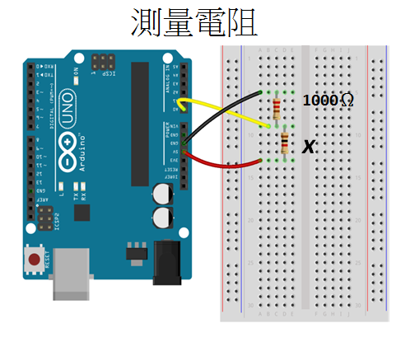
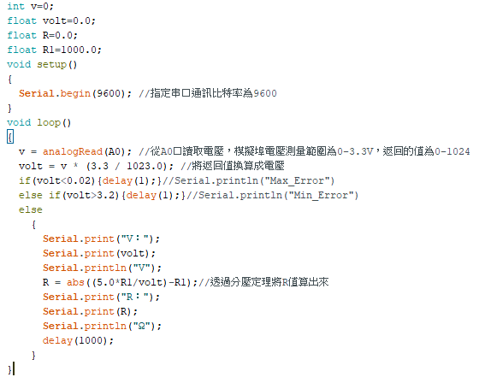
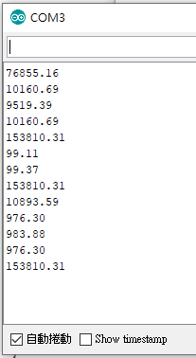
利用Arduino製作電壓電阻表-第一版
為所需的阻值
為在放入或取出電阻時，因接觸不良導致阻值暴增

Slide 3
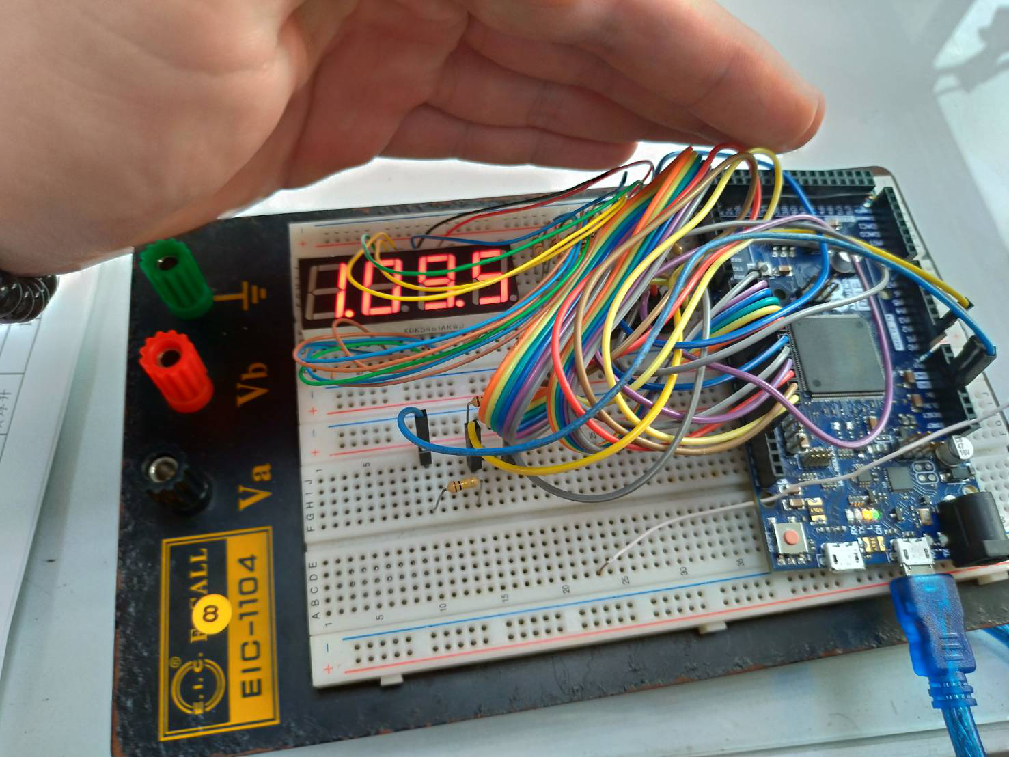

第一版的實體圖

Slide 4
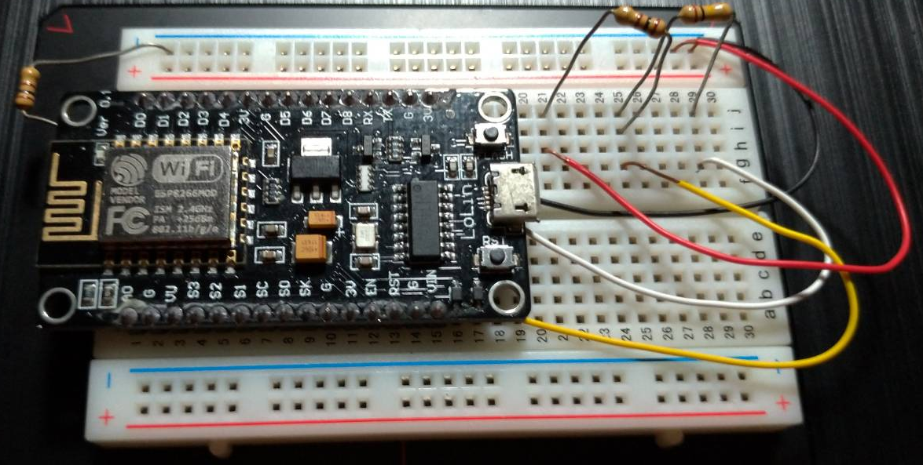
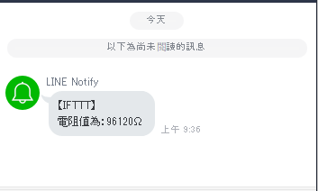
利用Arduino製作電壓電阻表-第二版-ESP8266
缺點：
因為ESP8266電壓最高為3.3V
故量測出來的電阻值範圍縮小
且精確度降低。
實驗結果：
成功的透過ESP8266以及IFTTT
將量測的電阻值傳送至手機上

